Slide 1

Муниципальное бюджетное учреждение дополнительного
образования
Карачаевского городского округа «Центр развития одаренных детей и молодежи
«Мир талантов»
Методический модуль
«Цвета»
(тематический блок ДОП «ISpeak»
Педагог: Кочкарова Фарида Мухомодаминовна

Slide 2
Тематический блок « Цвета» рассчитан на 8 занятий . Длительность занятий - 30 минут. Занятия проводится в оффлайн-формате и онлайн –формате (для тех , кто пропустили занятия). Онлайн –занятия представляют собой разработанные , полноценные занятия на интерактивной доске на платформе Pruffme , куда родители могут подключиться по ссылке. Ссылки на занятия рассылаются в родительский чат.
Основные цели тематического блока «Цвета»:
Познакомить детей с цветами на английском языке;
Способствовать формированию навыков общения на английском языке через игровые сценарии;
Стимулировать творческое мышление и воображение через работу с различными цветами.
Задачи:
Ознакомление с основными цветами: красный, синий, желтый, зеленый, оранжевый, фиолетовый, черный, белый, коричневый, розовый ;
Практика произношения и правильного употребления цветов в речи;
Развитие моторики и координации через творческие задания с использованием цветов;
Формирование навыков сотрудничества и коммуникации через групповую работу.

Slide 3
Ожидаемые результаты:
Уверенное знание и использование основных цветов на английском языке.
Улучшение произносительных навыков и словарного запаса.
Развитие творческого мышления и воображения.
Формирование интереса и положительного отношения к изучению английского языка.
Воспитательные средства:
Стимулирование творческого мышления. Поощрение детей к экспериментированию с различными цветами и созданию собственных рисунков.
Формирование навыков сотрудничества. Проведение заданий и игр, которые требуют взаимодействия и сотрудничества в группе.
Развитие самооценки. Поощрение детей за успешное выполнение заданий и активное участие в занятиях.

Slide 4
Методические средства
Игровые технологии: Использование интерактивных игр и заданий для знакомства с цветами. Например: "Цветная эстафета", "Игра в угадайку с цветами".
Творческие занятия: Рисование, раскрашивание, создание коллажей с использованием цветов. Например: "Создание цветной картинки из разноцветных фрагментов".
Музыкальные занятия: Использование песен и музыкальных композиций для закрепления цветов. Например: https://youtu.be/zxIpA5nF_LY?si=c8jamk2D6OyYO7P_
Ролевые игры: Организация игровых сценариев, где дети могут использовать цвета в реальных ситуациях. Например: "Магазин цветов: ролевая игра".
Групповые проекты: Работа в группах над созданием общего проекта на тему «Цвета» Например: "Создание коллективной выставки работ на тему «Цвета».

Slide 5
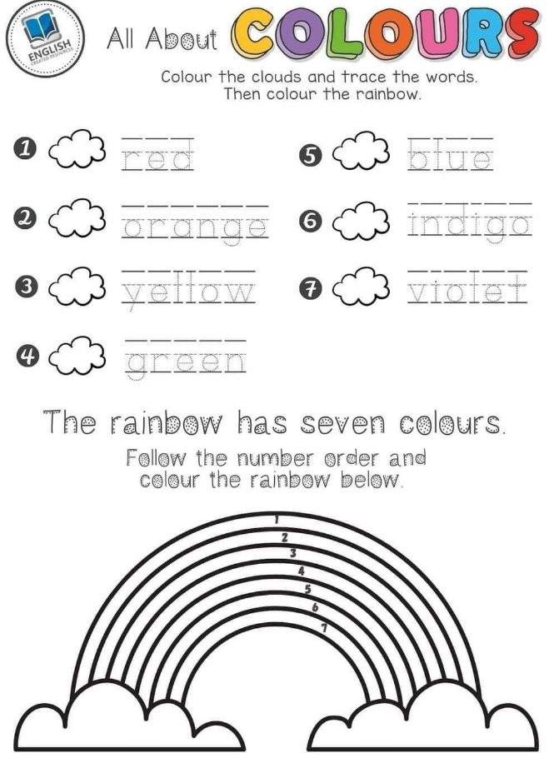
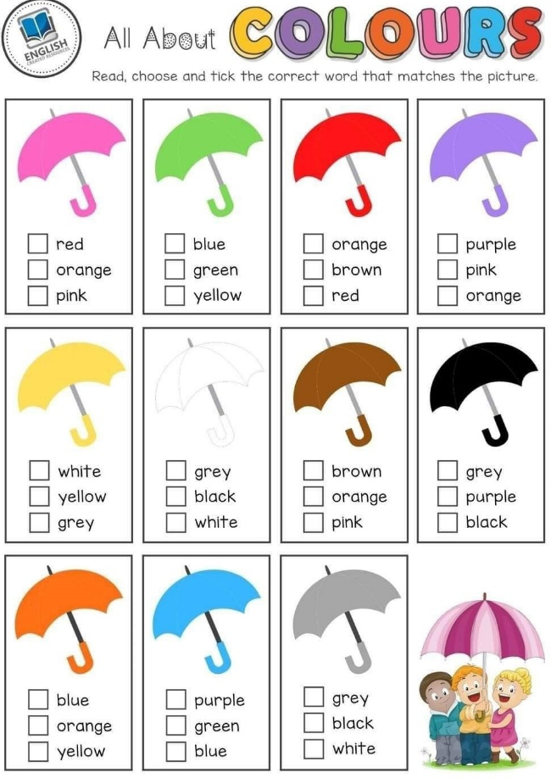
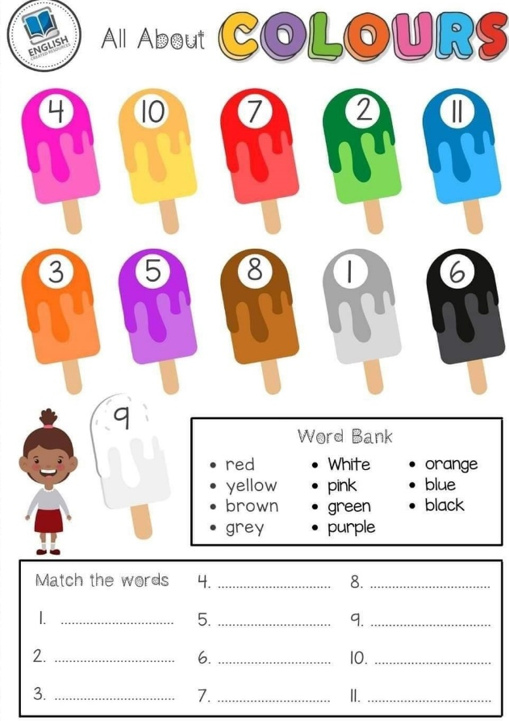
Оценочные материалы

Slide 6
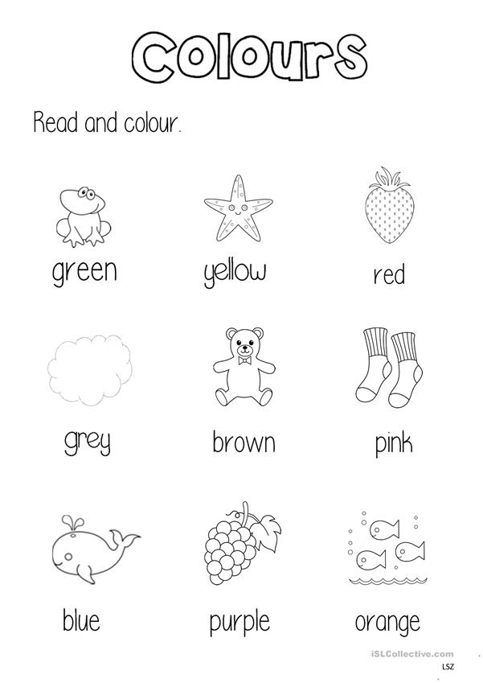
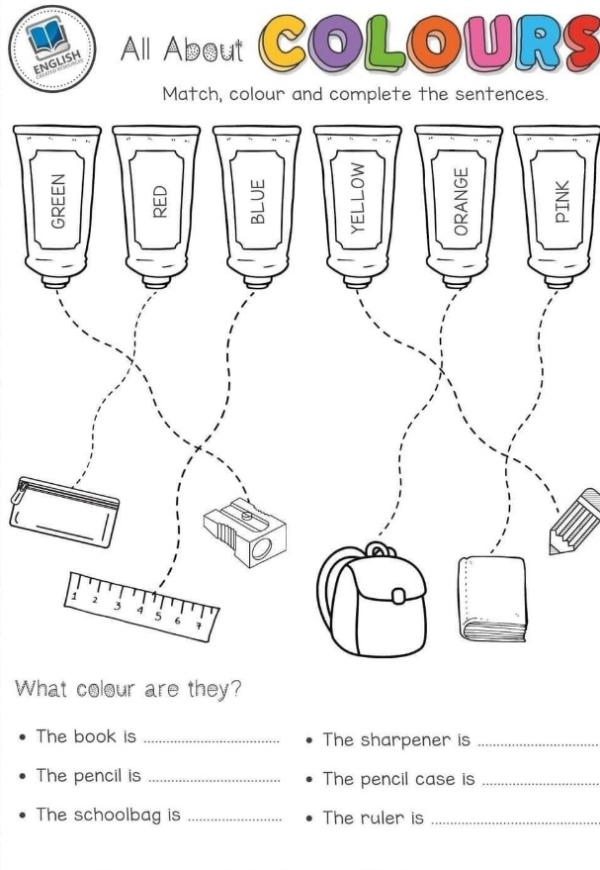
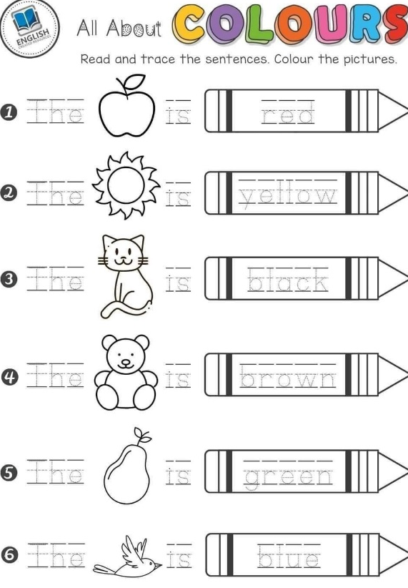

Slide 7
Устная идентификация цветов. Детям предлагается называть цвета на английском языке, показывая им соответствующие предметы или картинки.
Распознавание цветов в контексте. Детям демонстрируются картинки, на которых присутствуют разные цвета, и их просят указать на определенный цвет, например: "Покажи, где красный цвет?“
Творческие задания. Детям предлагаются задания на рисование или раскрашивание, где они должны использовать определенные цвета по инструкции на английском языке.
Оформление результатов
3 балла усвоил полностью
2 балла усвоил частично
1 балл не усвоил
Интерпретация итоговых баллов:
22-27 баллов –высокий уровень освоения темы
15-21 баллов – средний уровень освоения
8-14 баллов – ниже среднего
0-7 баллов –низкое освоение

Slide 8
Спасибо за внимание!

